Slide 1
2. DESCRIEREA STRUCTURII SISTEMELOR NUMERICE

Slide 2
Nivelurile de descriere a structurilor numerice
Nivelurile de descriere a structurilor numerice privite sub formă ierarhică sunt:
Nivelul elementelor de circuit;
Nivelul proiectării logice:
  subnivelul circuitelor de comutaţie (ASM);
  subnivelul transferurilor între registre (AHPL, VERILOG, VHDL);
Nivelul interconectării resurselor (PMS);
Nivelul programelor:
  subnivelul setului de instrucţiuni (ISP);
  subnivelul limbajelor;
  subsistemul sistemelor de operare;
  subsistemul aplicaţiilor;

Slide 3
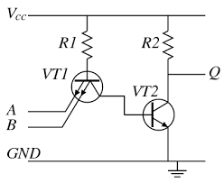
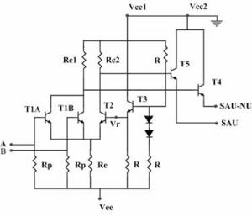
Nivelul elementelor de circuit ‑ corespunde nivelului inferior de descriere. La acest nivel se operează cu:
componente:
  rezistenţe, condensatori, tranzistori, etc.
structura:
  scheme realizate cu aceste componente care au fost reprezentate grafic sau descrise analitic prin ecuaţii pe bucle şi noduri.
Acest nivel nu este specific sistemelor de calcul, fiind utilizat în special în studiul circuitelor electrice.

Slide 4
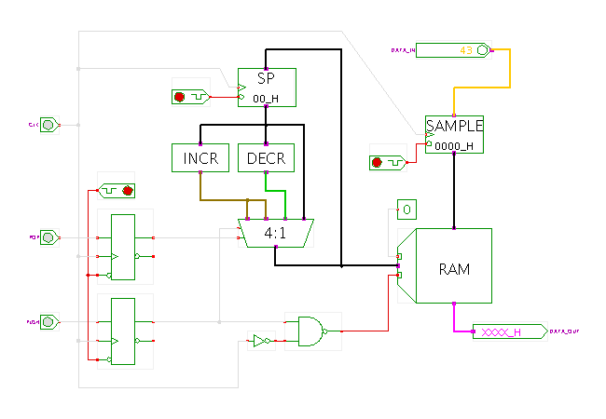
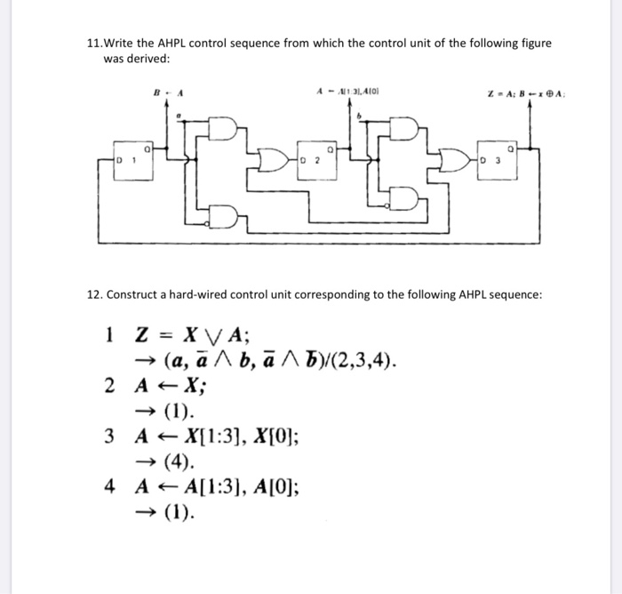
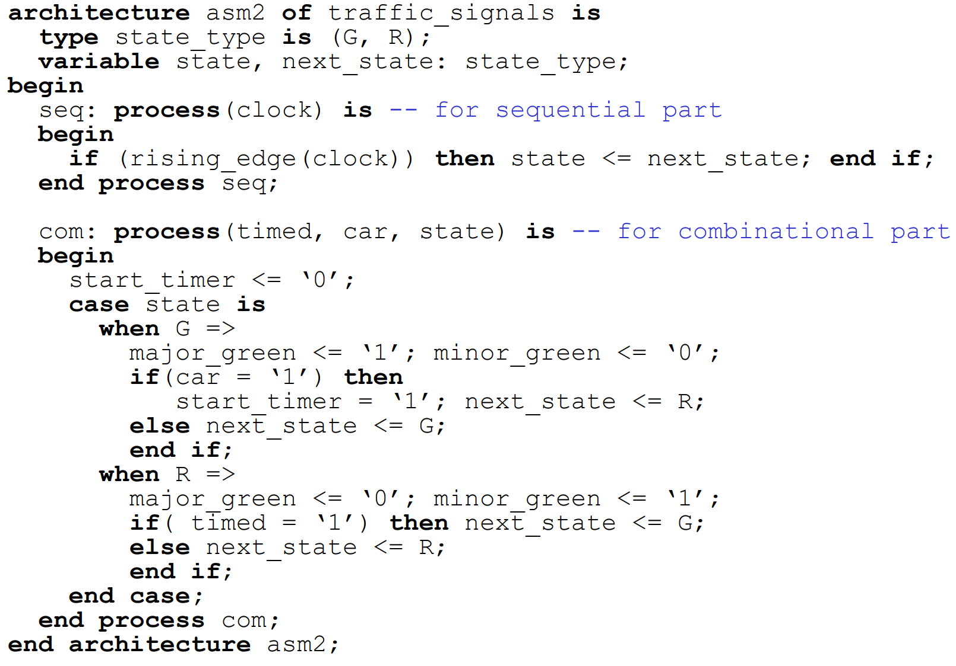
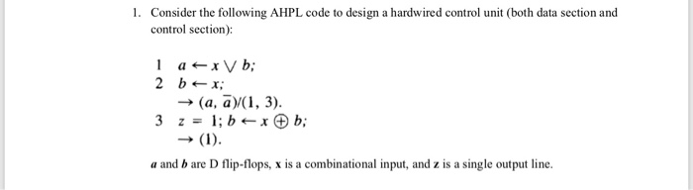
b) ‑subnivelul transferurilor între registre, care descrie comportarea sistemului la nivelul
unităţii de execuţie
unităţii de comandă.
În cadrul descrierii unităţii de execuţie se operează cu:
componente: unităţi logice combinaţionale, registre, memorii;
structura: interconectarea componentelor prin instrucţiuni de conexiune specifice.
În cadrul descrierii unităţii de comandă se operează cu:
componente: algoritmi de comandă, microsecvenţiator;
structura: descrierea paşilor de comandă prin instrucţiuni de transfer specifice, microinstrucţiuni şi microprogram.

Slide 5
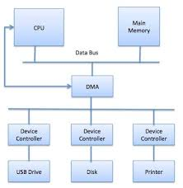
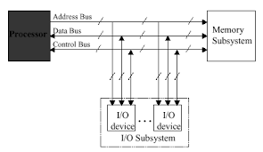
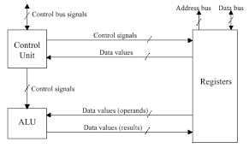
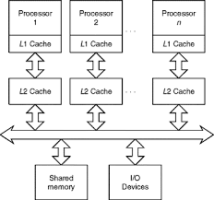
Nivelul interconectarii resurselor ‑ corespunde descrierii sistemelor de calcul la nivelul subansamblelor. Se operează cu:
componente : P,M,S,L,P I/E,K,D,T.
structura : calculatoare numerice, sisteme multiprocesor, reţele de calculatoare.
Acest nivel scoate în evidenţă interconectarea componentelor şi atributele intrinseci ale acestora.

Slide 6
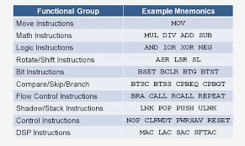
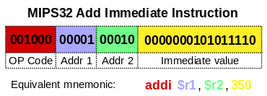
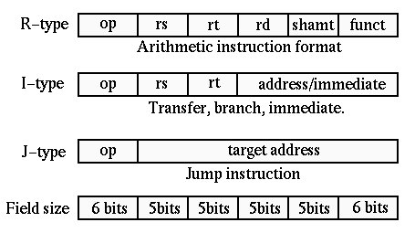
Nivelul programelor ‑ corespunde descrierii resurselor software ale sistemelor de calcul.
Distingem patru subniveluri:
subnivelul setului de instrucţiuni ‑ operează cu:
-componente: formatul instrucţiunii, moduri de adresare, registre;
-structura: descrie modul logic de interpretare a setului de instrucţiuni. Se utilizează limbajul de descriere ISP (“Instruction Set Processor”).
subnivelul limbajelor : descrie componentele limbajelor de programare;
subnivelul sistemelor de operare: descrie resursele hardware şi sotfware;
subnivelul aplicaţiilor: descrie caracteristicile programelor de aplicaţie pentru diverse domenii de activitate.

